Slide 1
PWA
带来的 极速离线 Web 应用
Notes:
PWA 离线

Slide 2

腾讯 IVWEB 成员
Now 直播核心开发
H5 RTMP 播放器作者
公众号：前端小吉米
个人博客：villainhr.com

Slide 3
PWA 尝鲜
离线缓存
PWA 技术涉及的基础内容
总结实践过程中，SW 加载时延和离线包的对比。
SW 离线包策略
未来规划
结合多种离线数据库，制定离线策略方法和方案
SW 离线库优化和便捷库的提供

Slide 4
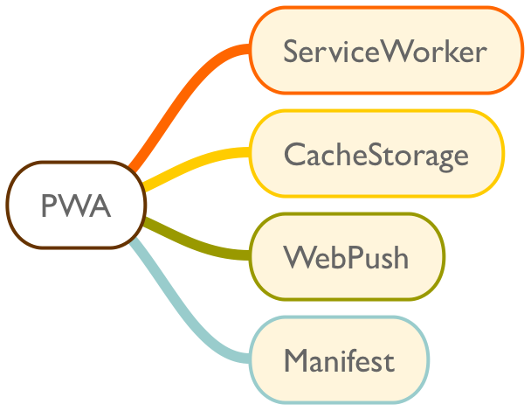
1. PWA 尝鲜
Service Worker：运行 PWA 的骨架，基于 worker
Push：像 APP 一样实现推送
Cache：替代以前的 manifest，实现灵活缓存
Manifest: 用来生成桌面 ICON

Slide 5
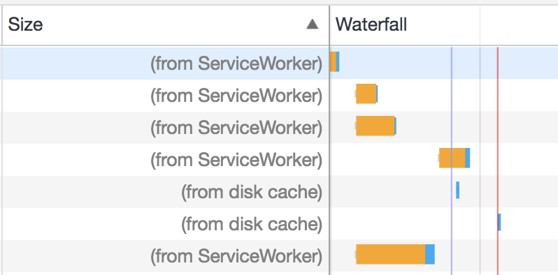
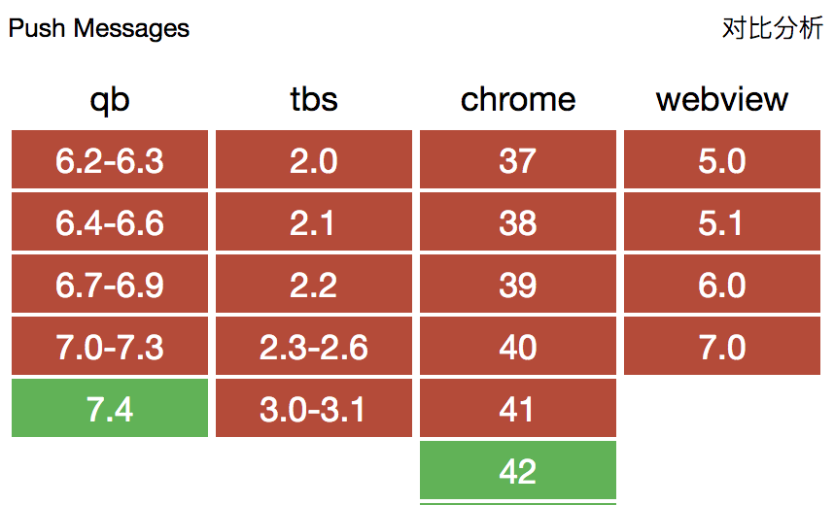
1.1 SW feature
监听页面请求 类似于 Fiddler *
接受后台 Push *
管理离线 Cache 资源
新开/聚焦页面

Slide 6
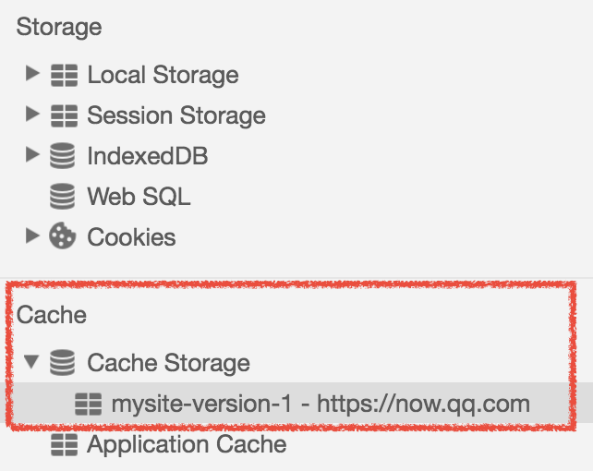
1.1 SW feature
监听页面请求 类似于 Fiddler
接受后台 Push
管理离线 Cache 资源 *
新开/聚焦页面

Slide 7
1.1 SW feature
function focusOpen(){
var url = location.href;
clients.matchAll({
type:'window',
includeUncontrolled: true
}).then(clients=>{
for(var client of clients){
if(client.url = url) return client.focus();
}
console.log('not focus');
clients.openWindow(location.origin);
})
}
监听页面请求 类似于 Fiddler
接受后台 Push
管理离线 Cache 资源
新开/聚焦页面 *

Slide 8

1.2 SW 难点
基于 Worker
域名坑点
严格同域 *
只支持 https *
调试域 localhost
支持使用 fiddler or whistle 本地映射 sw.js
生命周期
初始注册
脚本更新
终止生效

Slide 9
1.2 SW 难点
基于 WebWorker
域名坑点
严格同域
只支持 https
调试域 localhost *
支持使用 fiddler or whistle 本地映射 sw.js *
生命周期
初始注册
脚本更新
终止生效
/^https?:\/\/now\.qq\.com\/.*sw\.js$/ Rule: file:///pathToName/sw.js
Or
Rule: 10.100.64.222

Slide 10
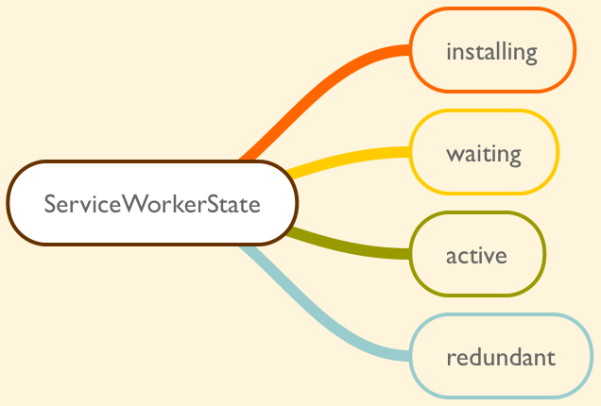
1.2 SW 难点
enum ServiceWorkerState {
"installing",
"installed",
"activating",
"activated",
"redundant"
};
基于 WebWorker
域名坑点
严格同域
只支持 https
调试域 localhost
支持使用 fiddler or whistle 本地映射 sw.js
生命周期 *
初始注册
脚本更新
终止生效

Slide 11
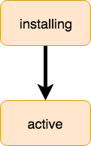
1.2 SW 难点
基于 WebWorker
域名坑点
严格同域
只支持 https
调试域 localhost
支持使用 fiddler or whistle 本地映射 sw.js
生命周期
初始注册 *
脚本更新
终止生效

Slide 12
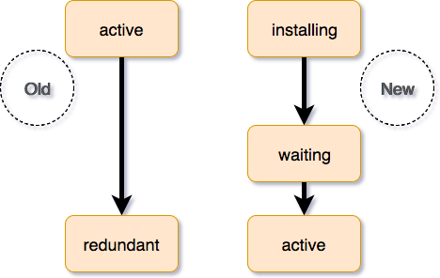
1.2 SW 难点
基于 WebWorker
域名坑点
严格同域
只支持 https
调试域 localhost
支持使用 fiddler or whistle 本地映射 sw.js
生命周期
初始注册
脚本更新 *
终止生效

Slide 13
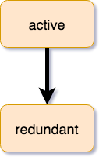
1.2 SW 难点
基于 WebWorker
域名坑点
严格同域
只支持 https
调试域 localhost
支持使用 fiddler or whistle 本地映射 sw.js
生命周期
初始注册
脚本更新
终止生效 *

Slide 14
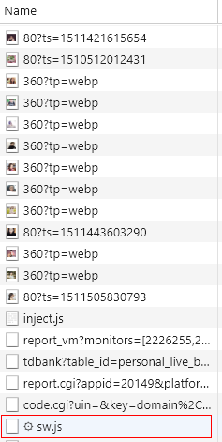
1.3 SW 更新
自动调用更新: 会在页面加载完毕后，发送更新
24h 后强制更新
SW Cache
使用 update() 手动更新

Slide 15
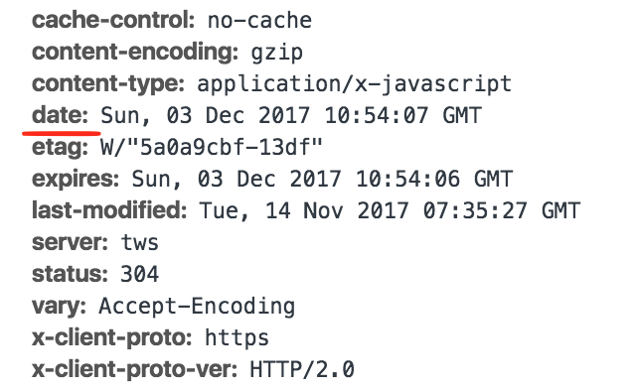
1.3 SW 更新
自动调用更新
24h 后强制更新: 内部 last update check time 存储 date 头更新时间
SW Cache
使用 update() 手动更新

Slide 16
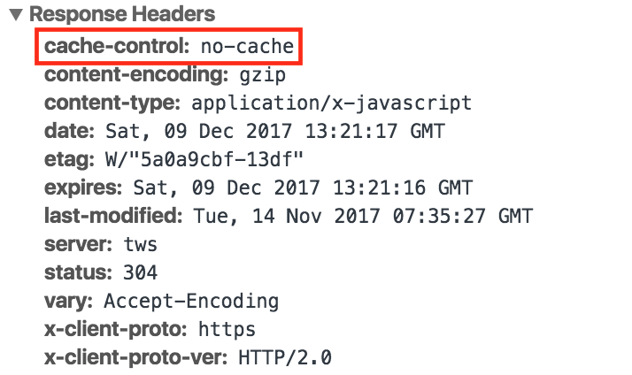
1.3 SW 更新
navigator.serviceWorker
.register(“./sw.js”,
{updateViaCahche:“none”}
)
自动调用更新
24h 后强制更新
SW Cache: 缓存机制设置为 no-cache
使用 update() 手动更新

Slide 17
1.3 SW 更新
自动调用更新
24h 后强制更新
SW Cache
使用 update() 手动更新: 发送 HTTP 请求强制进行更新
navigator.serviceWorker.register(‘/sw.js’)
.then(reg => {
reg.updateViaCache=“none”;
reg.update();
});

Slide 18
2. 离线缓存
SW 与 离线包
延时数据对比
X5 系中的支持率
离线存储

Slide 19
2.1 SW 离线包对比
JS Ready 时延对比
城市平均时延

Slide 20
2.1 SW 离线包对比
JS Ready 时延对比
城市平均时延

Slide 21
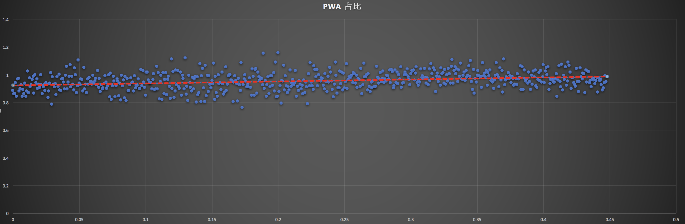
2.2 X5 支持率
平均支持率 96.68%

Slide 22
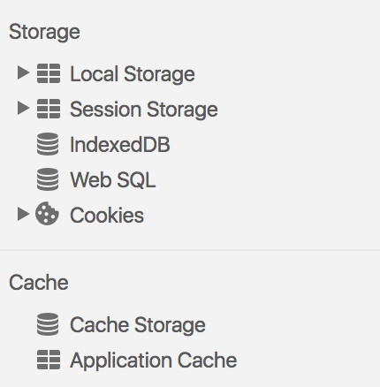
2.3 离线存储
常用存储:
CacheStorage IndexDB，LocalStorage，WebSQL。
安全缓存 CacheStorage
缓存溢出处理
缓存策略

Slide 23
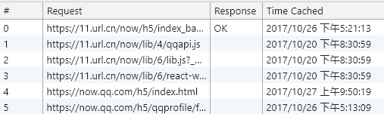
2.3 离线存储
常用存储:
安全缓存 CacheStorage
同域储存：只针对读取
不针对存储
promise API, 完美结合 fetch
缓存溢出处理
缓存策略
interface Cache {
[NewObject] Promise<any> match(RequestInfo request, optional CacheQueryOptions options);
[NewObject] Promise<void> add(RequestInfo request);
[NewObject] Promise<void> addAll(sequence<RequestInfo> requests);
[NewObject] Promise<void> put(RequestInfo request, Response response);
...};

Slide 24
2.3 离线存储
常用存储:
安全缓存 CacheStorage
同域储存：只针对读取 不针对存储
promise API, 完美结合 fetch
缓存溢出处理
缓存策略
fetch(fetchRequest).then(function (response) {
if (!response || response.status !== 200 || response.type !== 'basic') {
return response;
}
var responseToCache = response.clone();
caches.open(CACHE_NAME).then(function (cache) {
cache.put(event.request, responseToCache);
});
return response;
});

Slide 25
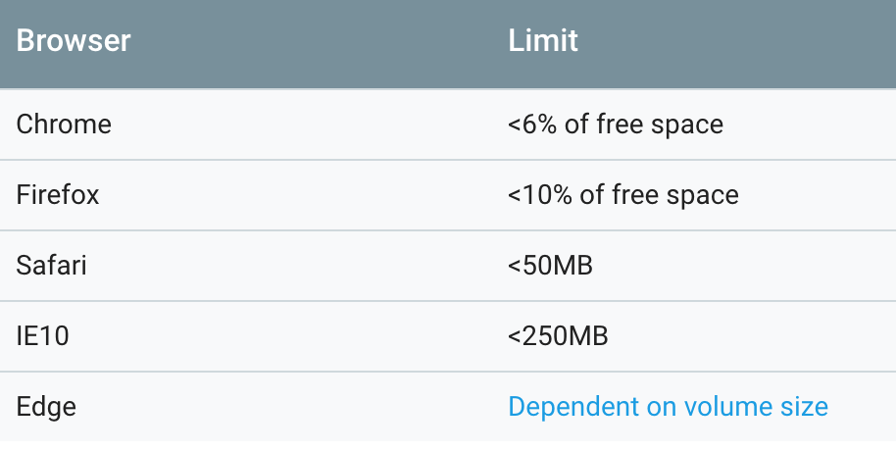
2.3 离线存储
常用存储:
安全缓存 CacheStorage
缓存溢出处理
共享空间
大小检测
移除策略
缓存策略

Slide 26
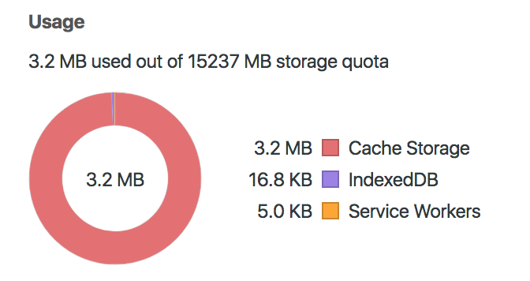
2.3 离线存储
常用存储:
安全缓存 CacheStorage
缓存溢出处理
共享空间
大小检测：Quota Management API
移除策略
缓存策略
navigator.storage.estimate()
.then(data=>{
// the unit is MB
console.log(data.usage/1024 + '\n' + data.quota/1024);
})

Slide 27
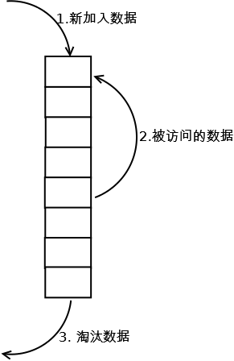
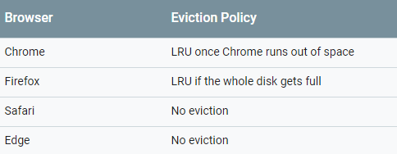
2.3 离线存储
常用存储:
安全缓存 CacheStorage
缓存溢出处理
共享空间
大小检测
移除策略：LRU || No eviction
缓存策略

Slide 28
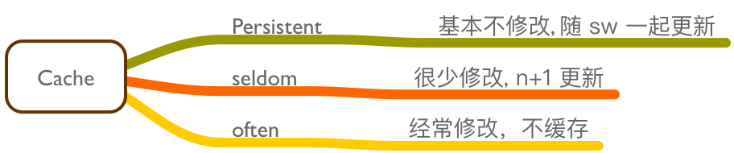
2.3 离线存储
常用存储:
安全缓存 CacheStorage
缓存溢出处理
缓存策略
persistent: eg react-min.js,lib.js,template.css
seldom: eg index.html, chunk.js, activity.css
often: eg port_1di21f13.png, cgi

Slide 29
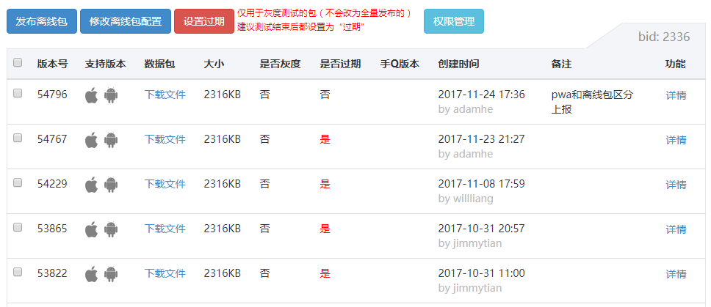
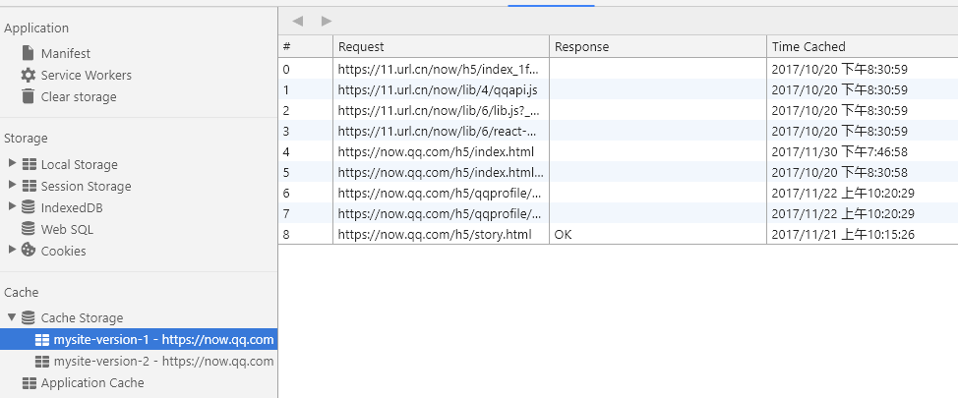
3.1 模拟离线包
离线包
灰度
增量部署
Push 下发
SW 离线
LocalStorage 存储灰度 List
HTTP Last-Modified/E-tag 缓存头
Push Message

Slide 30
3.2 优劣对比
 | 离线包 | ServiceWorker
更新方式 | Push 下发，客户端拉取 | N+1 更新，用户被动更新
更新大小 | Diff 增量下发 | 根据 HTTP 缓存检测更新文件
首次加载 | 缓存不生效 | 无缓存，但同路径页面缓存立即生效
离线资源控制 | 客户端背锅 | 前端处理
总结对比 | 文件小，但覆盖很慢 | 更新速度快

Slide 31
4 未来规划
iv-pwa
提供现成 ServiceWorker 缓存策略和 library。方便接入，灵活处理。
iv-pwa-plugin
提供 webpack-plugin 插件，适用于 webpack 构建项目接入 pwa。
WebPush
实现 Push 动态更新

Slide 32
THANKS

